Slide 1
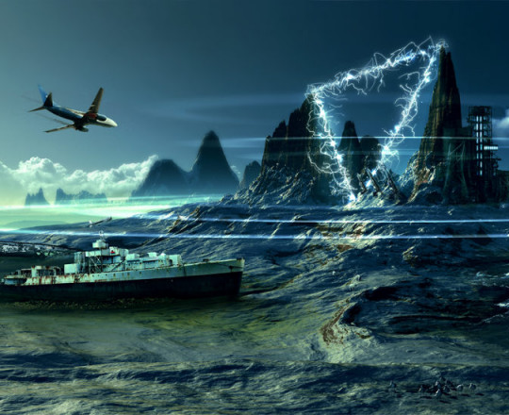
O‘zbek tili
8
sinf
Mavzu:
Dunyo mo‘jizalari.
(Ayiruv bog‘lovchilari, ularning imlosi va talaffuzi)

Slide 2
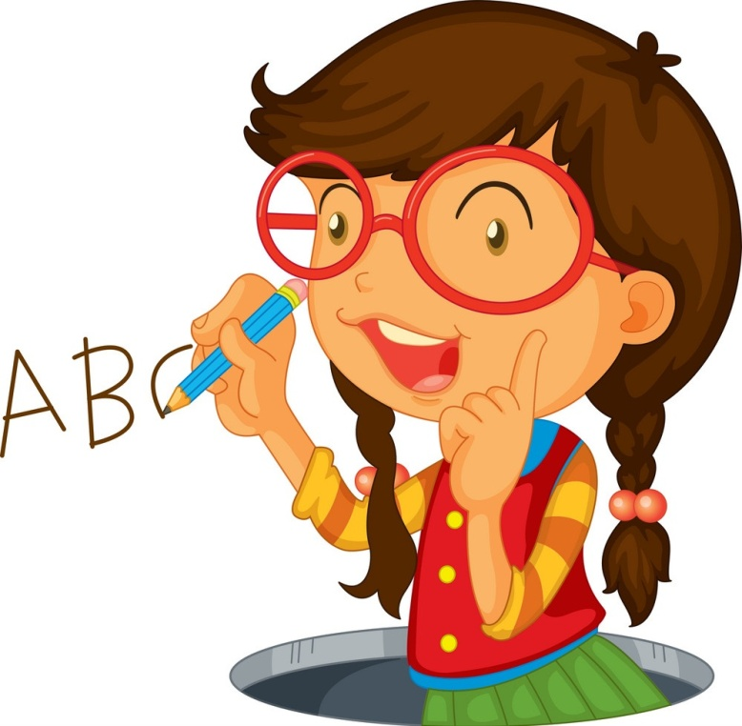
MUSTAQIL BAJARISH UCHUN TOPSHIRIQLAR
1. “Mening hayot tarzim” mavzusida matn tuzing. Unda sog‘lig‘ingizni asrash uchun nimalar qilishingizni yozing.

Slide 3
TOPSHIRIQLARNI YODGA OLING
Mening hayot tarzim
Men sog‘lom turmush tarziga amal qilaman. Har kuni ertalab badantarbiya mashqlarini amalga oshiraman. Tishlarimni doim tozalayman. Vaqtida ovqatlanib, uxlab, darslarimni ham tayyorlayman. Onamga uy ishlarida yordamlashaman. Bo‘sh vaqtlarimda badiiy kitoblar o‘qishga harakat qilaman.

Slide 4
Tayanch so‘z va so‘z birikmalari
1-topshiriq. Rasmlarni kuzating va berilgan tayanch so‘zlar asosida gaplar tuzing.
Yulduz, chaqnamoq, samolyot, uchmoq, osmono‘par binolar, tezyurar poyezdlar, bugungi taraqqiyot, kompyuter imkoniyatlari, bilimlarni egallash.

Slide 5
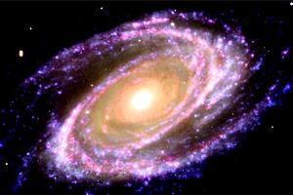
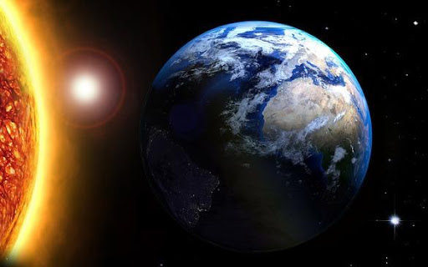
Koinot, oy, quyosh, yulduzlar
1-topshiriq. Rasmlarni kuzating va berilgan tayanch so‘zlar asosida gaplar tuzing.
Osmonda yulduzlar chaqnab turibdi. Quyosh va oy, borliq, koinot va uning cheksizligi bir mo‘jizadir.

Slide 6
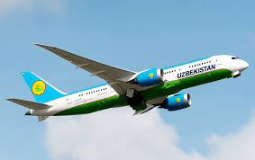
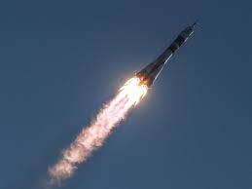
Ulkan samolyotlar
Oddiy temirdan yasalgan ulkan samolyotlarning, raketalarning samoda uchib yurishi ham mo‘jizadir.

Slide 7
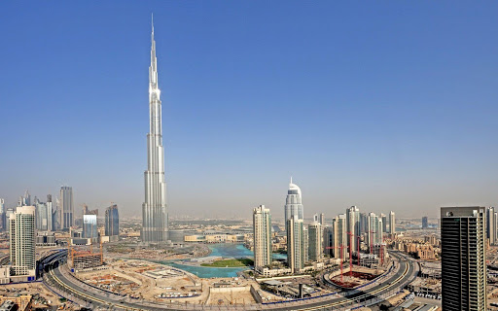
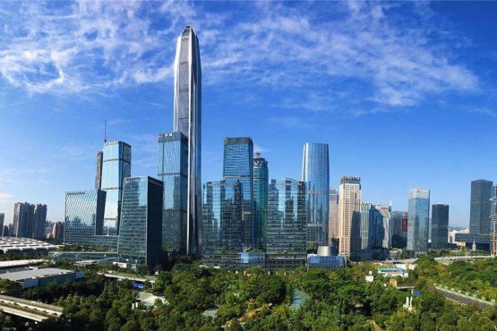
Osmono‘par binolar
Baland-baland osmono‘par binolar kishida o‘zgacha hayrat uyg‘otadi.

Slide 8
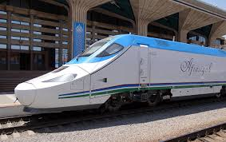
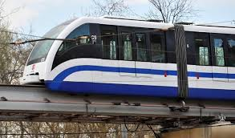
Tezyurar poyezdlar
Tezyurar poyezdlar, yerusti metro yo‘nalishlarining yo‘lga qo‘yilganligi bugungi taraqqiyot belgisidir.

Slide 9
Yuksak texnika
Yuksak texnika, kompyuter texnologiyalari bilimlarni chuqur egallashga yordam beradi.

Slide 10
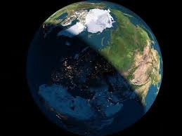
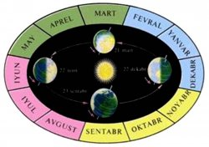
Olam sirlari
1-mashq. Matnni o‘qing. Ajratib ko‘rsatilgan so‘zlarning vazifasiga e’tibor bering.

Slide 11
Olam sirlari
…sirli va g‘aroyib hodisalar…
…Navrozda kun va tun tenglashadi.
Sankt-Peterburgda bir oy davomida oydin tunlar, biroq Shimolda, aksincha,
…biz tabiatning goh unday, goho bunday sirlariga duch kelamiz.
…yoshlikda o‘qib o‘rganish hamda fan asoslarini egallash kerak.

Slide 12
Savollar
2-topshiriq. Berilgan savollar asosida o‘zaro suhbatlashing.
1. Siz sirli hodisalar haqida eshitganmisiz? O‘zingiz biror g‘aroyib hodisaga duch kelganmisiz?
2. Siz sirli hodisalar haqida kitobdan o‘qiganmisiz yoki filmlarda ko‘rganmisiz?
3. Fantastik asarlarni yaxshi ko‘rasizmi? Bunday asarlar asosida haqiqat yotadimi yoki ularning barchasi to‘qimami?
4. Sizningcha, olam sirlarining tagiga yetish mumkinmi?

Slide 13
Bilib oling
O‘zbek tilida ba’zan, yo, yoki, dam, goh, goho bog‘lovchilari o‘zaro bog‘lanayotgan bo‘lak yoki gaplardan birini boshqasidan ayirib ko‘rsatishga xizmat qiladi. Ular takrorlanib qo‘llaniladi va vergul bilan yoziladi.
Masalan: Maktabga ba’zan ukam bilan, ba’zan esa dugonam bilan boraman.

Slide 14
2-mashq
Nuqtalar o‘rniga mos bog‘lovchilarni qo‘yib yozing va imlosini tushuntiring.
1. Maktabimizda yosh texniklar … tabiatshunoslar to‘garagi bor.
2. Zumrad … akasiga, … ukasiga yordam berishga harakat qilardi.
3. Oromgohda dam olish juda maroqli: do‘stlarim bilan … futbol o‘ynaymiz, … qiziq kitoblar o‘qiymiz, … sayohatga chiqamiz.
4. Dadam … oyim shifokor, … men o‘quvchi bo‘lmoqchiman.
5. Ta’til kunlarida … xolamnikiga, … tog‘amnikiga mehmonga borib turamiz.

Slide 15
2-mashq
1. Maktabimizda yosh texniklar va tabiatshunoslar to‘garagi bor.
2. Zumrad yo akasiga, yoki ukasiga yordam berishga harakat qilardi.
3. Oromgohda dam olish juda maroqli: do‘stlarim bilan goh futbol o‘ynaymiz, goh qiziq kitoblar o‘qiymiz, ba’zan sayohatga chiqamiz.
4. Dadam va oyim shifokor, biroq men o‘qituvchi bo‘lmoqchiman.
5. Ta’til kunlarida ba’zan xolamnikiga, ba’zan tog‘amnikiga mehmonga borib turamiz.

Slide 16
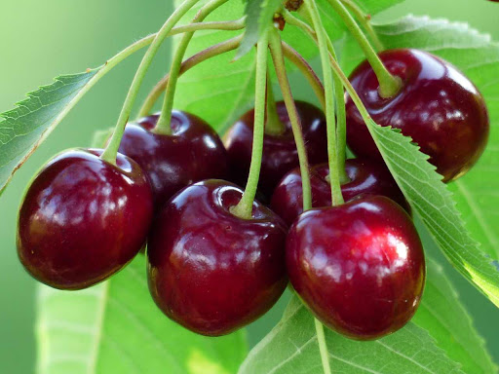
Mo‘jiza
Mo‘jizani yo‘q degan
Bolaga gapim lo‘nda:
- Nega qizarib qoldi,
- Olchamiz unda?

Slide 17
Mo‘jiza
Kechqurun bog‘ga chiqsak,
Qop-qorong‘i bog‘imiz.
- Nimaga o‘chib qoldi,
Shamchirog‘imiz?
Mo‘jizaga ishonar,
Bahorni kutib yashar.
Odamlar omon bo‘lsin,
Gullab yashnasin bashar!

Slide 18
MUSTAQIL BAJARISH UCHUN TOPSHIRIQLAR
1. “Mo‘jiza” she’rini yod oling.
2. Siz qanday mo‘jizalarga guvoh bo‘lgansiz?

